Slide 1
Ymholiad Gwaith Maes TGAU
Arfordiroedd

Slide 2
Tabl A: Gwaith Maes -methodoleg
Lleoliad gwaith maes | Defnyddio trawsluniau (ar draws arwedd ddaearyddol) | Newid dros amser (cymharu data cynradd â ffynonellau eilaidd) | Arolygon ansoddol (dadansoddi canfyddiad) | Llifau daearyddol (dadansoddi llifau a phatrymau symud)
Arfordir | Dadansoddi proffil llethrau a didoli gwaddodion o’r traeth i mewn i’r tir Dadansoddi patrymau llystyfiant ar draws system o dwyni tywod neu forfa heli | Astudio tirffurfiau arfordirol sy’n newid dros amser (e.e. tafod, traeth). Cymharu tystiolaeth gyfredol â thystiolaeth hanesyddol gan ddefnyddio mapiau/ lluniau. Efallai byddai modd defnyddio data a gasglwyd yn y gorffennol | Ymchwilio i werth tirffurfiau arfordirol nodedig (h.y. defnyddio asesiadau o ansawdd amgylcheddol) Ymchwilio i’r tebygolrwydd o berygl llifogydd neu dirlithriadau o glogwyni Ymchwilio i ymateb pobl i gynllun sy’n rheoli’r arfordir Ymchwilio i wrthdrawiadau defnydd tir ar yr arfordir | Dadansoddi’r newidiadau o ran maint/siâp gwaddodion o ganlyniad i ddrifft y glannau yn symud ar hyd yr arfordir

Slide 3
Tabl B: fframweithiau cysyniadol
Thema ddaearyddol | Lle Cymhwyso dealltwriaeth o fod yn unigryw/ hunaniaeth | Cylch dylanwad Cymhwyso dealltwriaeth o gylch dylanwad/dalgylch a sut mae’n effeithio ar le | Cylchredau a lifau Cymhwyso dealltwriaeth o newid a symud mewn perthynas â lle | Lliniaru risg Cymhwyso dealltwriaeth o ganfyddiad o berygl/risg a dadansoddi strategaethau rheoli/ camau gweithredu yn y dyfodol | Cynaliadwyedd Cymhwyso dealltwriaeth o gymunedau cynaliadwy | Anghydraddoldeb Cymhwyso dealltwriaeth o anghydraddoldeb a chysyniadau cysylltiol fel amddifadedd neu gydraddoldeb mynediad at wasanaethau
Arfordir | Cymharu nodweddion tirffurfiau arfordirol (e.e. proffiliau clogwyn, traethau) mewn dau leoliad Cymharu’r defnydd dynol o amgylchedd arfordirol mewn dau leoliad | Diffinio cylch dylanwad arwedd arbennig tirffurf arfordirol ac asesu eu heffeithiau | Ymchwilio i nodweddion a chanlyniadau drifft y glannau ar y morlin (symudiad gwaddodion ar hyd yr arfordir) Ymchwilio i dystiolaeth fod dyddodiad yn cymryd lle ar hyn o bryd Ymchwilio i sut mae tafod tywod yn newid o ganlyniad i ddylanwad tonnau’r môr | Nodi’r risg o erydiad/llifogydd arfordirol a strategaethau rheoli Dadansoddi sut a pham mae strategaethau rheoli arfordirol yn amrywio ar hyd darn o forlin | Gwerthuso strategaethau rheoli arfordir neu lifogydd cynaliadwy (neu ddadansoddi cynaliadwyedd cynllun rheoli a enwir) Gwerthuso | Asesu’r amrywiadau yn y prosesau arfordirol (e.e. effaith y tonnau) ar hyd darn byr o forlin Asesu amrywiadau mewn tirffurfiau arfordirol gwrthgyferbyniol (e.e. yn seiliedig ar ddaeareg neu ddefnydd tir)

Slide 4
WJEC nominated criteria
Tabl A: Methodoleg
2018: Llifau daearyddol
2019: Arolygon ansoddol
2020: Defnyddio trawsluniau
Tabl B: Fframwaith cysyniadol
2018: Cylchredau a llifau
2019: Lle
2020: Cylch dylanwad

Slide 5

Chwe cham y broses ymholi
Gofyn cwestiynauu
Casglu data
Prosesu a chyflwyno data
Dod i gasgliadau
Gwerthuso’r broses
Dadansoddi a chymhwyso dealltwriaeth ehangach

Slide 6
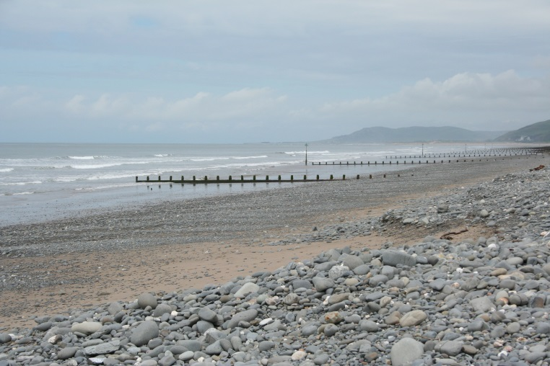
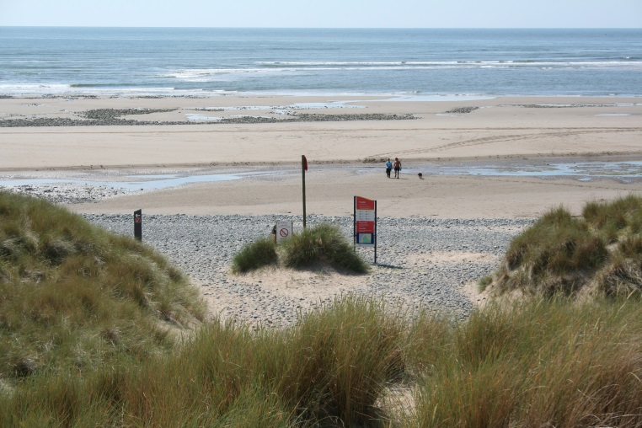
Ymholiad 1: Gofyn cwestiynau
Beth yw’r tirffurfiau arfordirol?
Pa brosesau arfordirol sydd ar waith?
Sut mae’r arfordir yn cael ei ddefnyddio gan bobl?
Sut mae gweithgareddau dynol yn effeithio ar brosesau a thirffurfiau arfordirol?
A yw rheoli arfordirol yn llwyddiannus?
Beth yw nodweddion y twyni tywod?

Slide 7
Ymholiad 2: Casglu data
Cofiwch, ar gyfer un o’r ddau ymchwiliad, mae’n rhaid i un o’r dulliau casglu data fod yn un a ddewisir gan CBAC o Dabl A.
Rhaid i’r ail ymchwiliad fod yn seiliedig ar y fframwaith cysyniadol sy’n cael ei ddewis (Tabl B).
Gallwch ddefnyddio dulliau ychwanegol o gasglu data yn ôl eich dewis chi.
Cofiwch fod gwaith maes yn ffordd ardderchog o ymarfer eich sgiliau daearyddol.

Slide 8
Ymholiad 2: Astudio arfordiroedd - Methodoleg
Defnyddio trawsluniau (ar draws arwedd) (arholiad 2020) | Newid dros amser (cymharu data cynradd â ffynonellau eilaidd) | Arolygon ansoddol (dadansoddi canfyddiad) (arholiad 2019) | Llifau daearyddol (dadansoddi llifau a phatrymau symud) (arholiad 2018)
Dadansoddi proffiliau llethrau a didoli gwaddodion ar hyd proffil o’r traeth (mesur proffil traeth gan ddefnyddio tâp a chlinomedr; mesur cerrig ar hyd y proffil) Dadansoddi patrymau llystyfiant ar draws system o dwyni tywod neu forfa heli (mesur proffil ar draws twyni tywod gan ddefnyddio tâp a chlinomedr; arsylwi a chofnodi’r mathau amlycaf o lystyfiant gan ddefnyddio cwadrat a siart adnabod) | Ystyried tirffurfiau arfordirol newidiol (e.e. tafod, traeth) yn seiliedig ar gymharu tystiolaeth bresennol â thystiolaeth hanesyddol o fapiau/lluniau ac efallai data a gasglwyd mewn blynyddoedd blaenorol (mesur tirffurfiau arfordirol y presennol a chymharu â data, mapiau/lluniau; defnyddio System Gwybodaeth Ddaearyddol) | Ymchwilio i werth tirffurfiau arfordirol nodedig (h.y. defnyddio asesiad o ansawdd amgylcheddol) Ymchwilio i ganfyddiadau o berygl llifogydd arfordirol neu dirlithriadau o glogwyni Ymchwilio i ymateb pobl i gynllun rheoli arfordirol Ymchwilio i wrthdrawiadau defnydd tir ar yr arfordir (defnyddio mesurau ansoddol fel Asesiad Effaith ar yr Amgylchedd a holiaduron) | Dadansoddi newidiadau mewn maint/siâp gwaddodion o ganlyniad i ddrifft y glannau ar hyd morlin (mesur maint gwaddodion drwy ddefnyddio caliperau a siâp gwaddodion gan ddefnyddio Indecs Crymder)

Slide 9
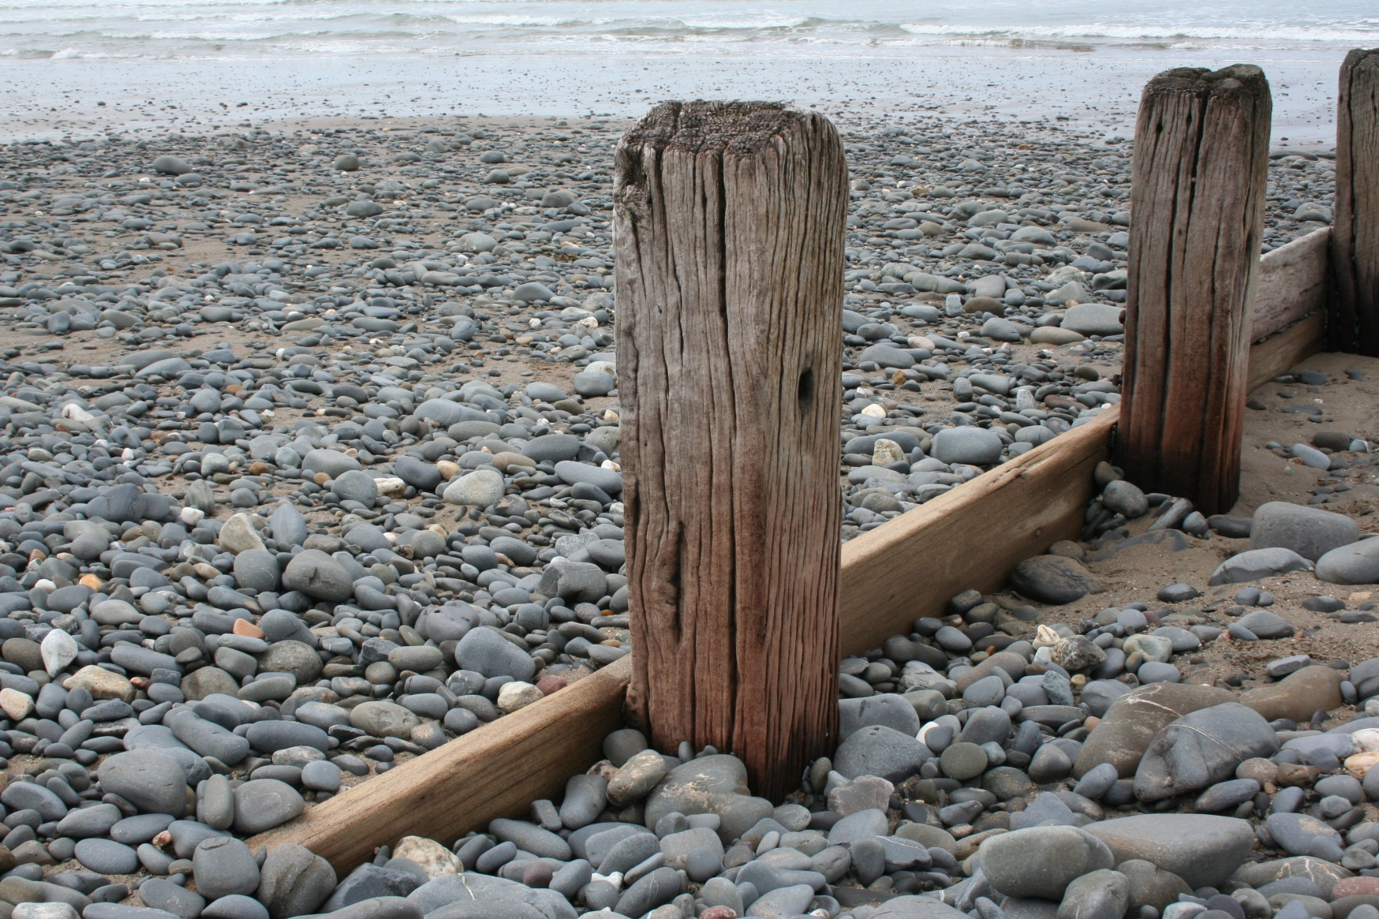
Ymholiad 2: Y Borth
Pa fethodolegau fyddai modd i chi eu defnyddio yma i gasglu data?

Slide 10
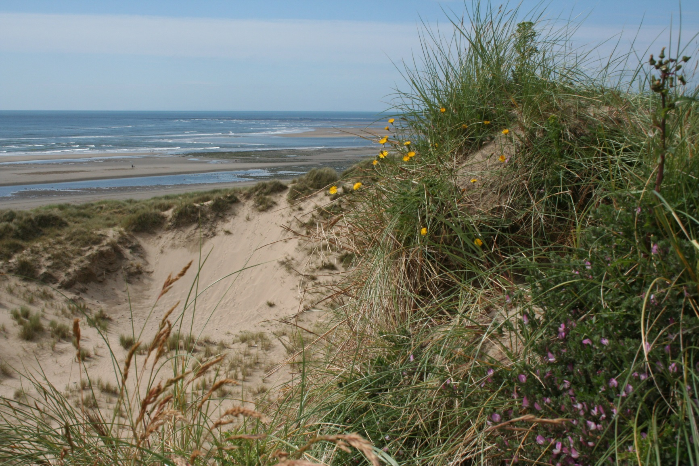
Ymholiad 2: Ynyslas
Pa fethodolegau fyddai modd i chi eu defnyddio yma i gasglu data?

Slide 11
Ymholiad 2: Casglu data
Paratoi taflenni casglu data sy’n addas ar gyfer gwaith maes.
Dewis lleoliadau addas (diogelwch – asesiad risg – pa mor gyfleus ydy’r safle? Ydy’r safle yn cynnig y lleoliad gorau ar gyfer cyflawni gofynion eich prosiect gwaith maes?)
Dewis technegau samplu priodol (ar hap, systematig, haenedig).
Sicrhau cywirdeb a dibynadwyedd.
Cofiwch y bydd angen i chi gyfiawnhau’r fethodoleg a ddefnyddiwyd gennych ar gyfer y gwaith maes
Notes:
Second point, looks a bit odd to have the comma at the end of the line . . Can we get the word ‘ease’ onto this line?

Slide 12
Ymholiad 3: Prosesu a chyflwyno
Prosesu data
Wedi i chi gasglu eich data bydd angen i chi brosesu’r data hwnnw. Gallai’r gwaith cyfrifo hwn gynnwys:
Calculating central tendency (mean, mode, median), e.g. pebble sizes on a beach
Calculating proportions, e.g. percentages of pebble angularities or types of sand dune vegetation
Calculating areas, e.g. cross sectional area of a beach or exposed side of a groyne

Slide 13
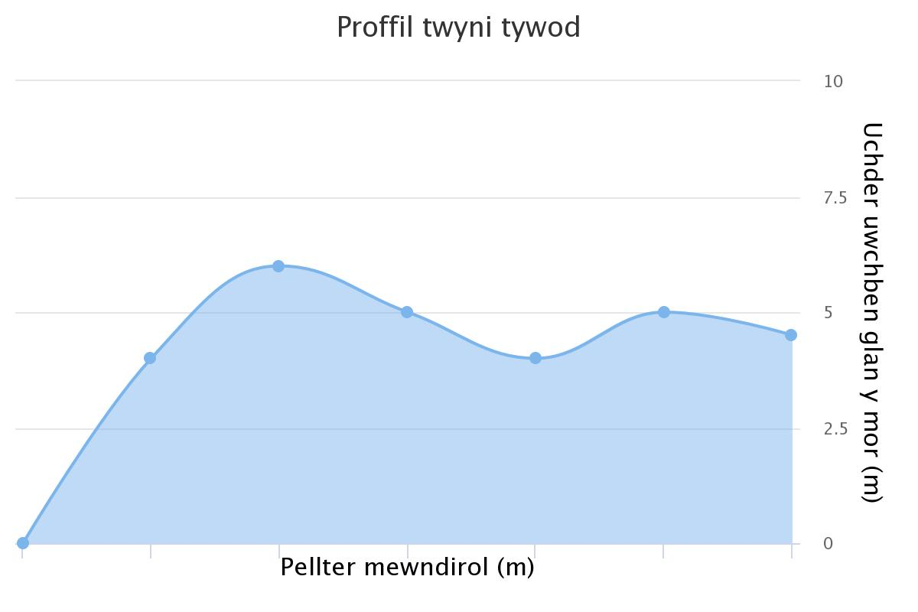
Ymholiad 3: Prosesu a chyflwyno
Cyflwyno data
Mae hyn yn golygu dewis dulliau priodol i gyflwyno data. Gallai hyn gynnwys:
Proffiliau a thrawsluniau, e.e. traeth, twyni tywod
Notes:
Lose the title above the diagram ‘Succession on some coastal sand dunes’ and replace with ‘Sand dune profile’

Slide 14
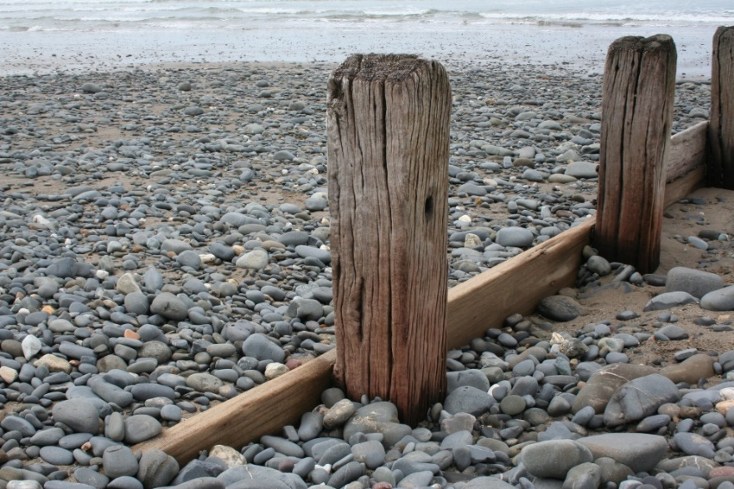
Llun anodedig yn dangos effeithiau drifft y glannau yn y Borth
Gwaddodion yn casglu ar ochr yr argor sy’n wynebu’r drifft
Argor pren wedi ei gladdu mewn mannau gan dywod a cherrig
Cyfeiriad drifft y glannau
Cerrig wedi eu llyfnhau gan athreuliad a chyrathiad gan eu gwneud yn fwy crwn
Gwaddodion wedi eu herydu o ochr arall yr argor
Notes:
Please use a wide red arrow for ‘Direction of longshore drift’ as this is different from the other labels which identify specific features

Slide 15
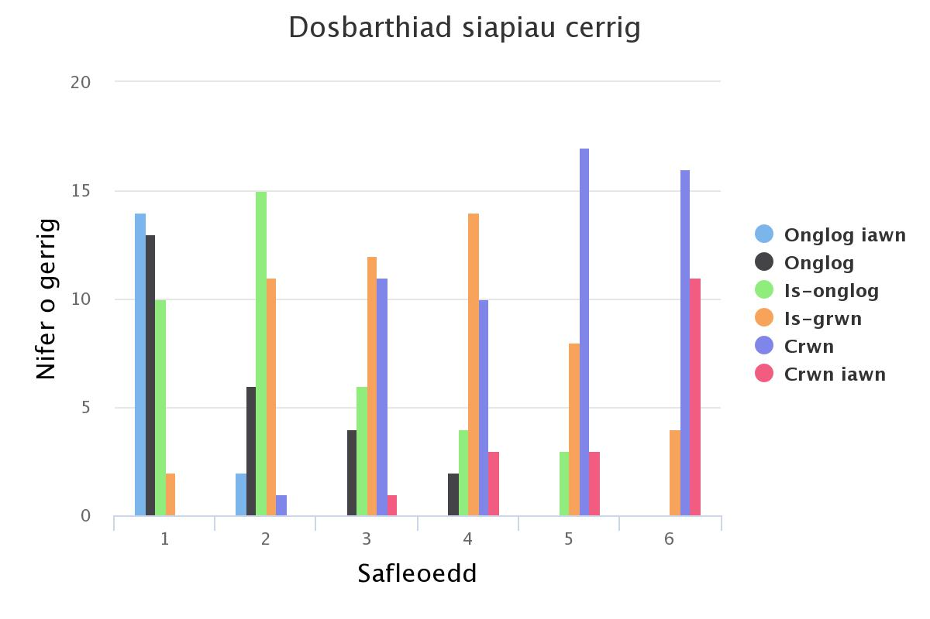
Ymholiad 3: Prosesu a chyflwyno
Cyflwyno data
Mae angen dewis dulliau addas i gyflwyno eich data. Gallai hyn gynnwys:
Histogram e.e. dosbarthiad siapiau cerigos ar hyd y traeth
Notes:
Bit concerned about the readability of the title for the kite diagrams . . Maybe use two slides so that it can be larger?

Slide 16
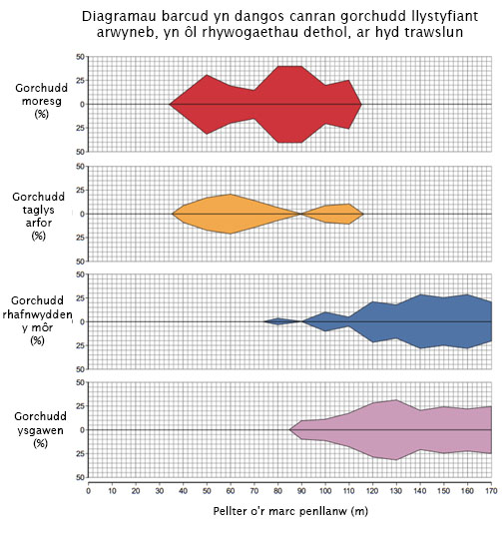
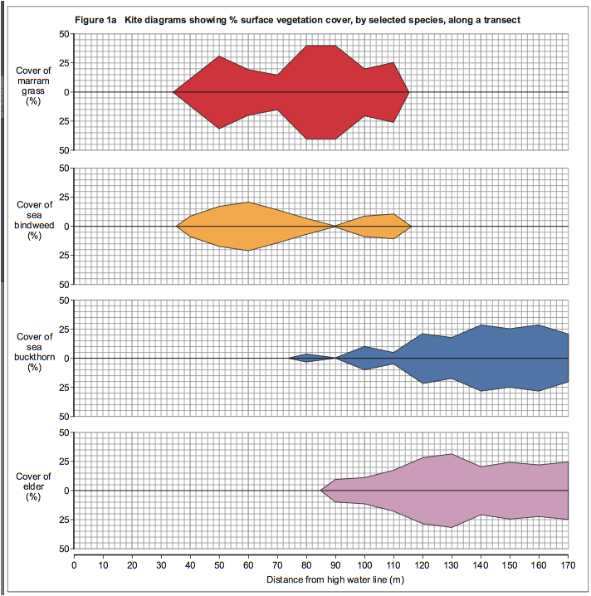
Ymholiad 3: Prosesu a chyflwyno
Diagram barcud sy’n dangos proffil o’r newidiadau mewn llystyfiant ar draws twyni tywod
Notes:
Bit concerned about the readability of the title for the kite diagrams . . Maybe use two slides so that it can be larger?

Slide 17
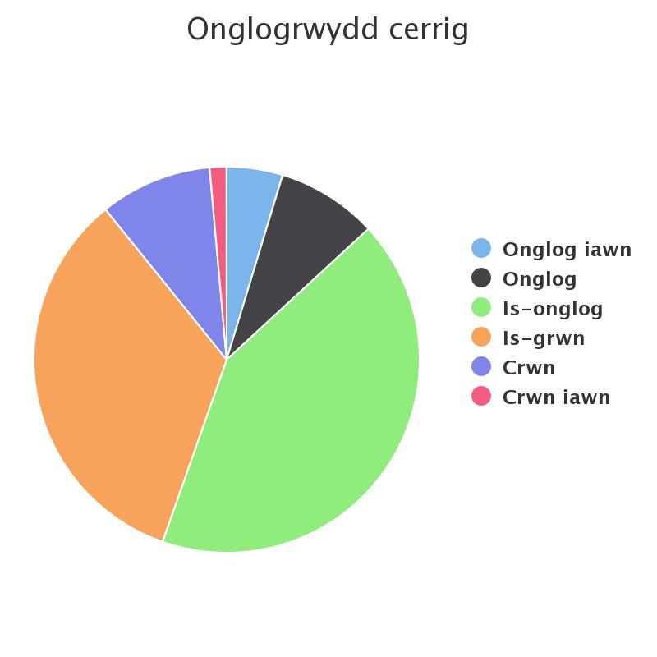
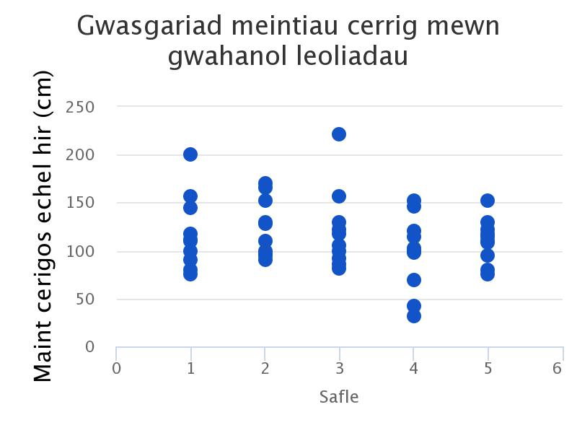
Ymholiad 3: Prosesu a chyflwyno
Cyflwyno data
Mae angen dewis dulliau addas i gyflwyno data. Gallai hyn gynnwys:
Siart cylch
Graff gwasgariad
Gallwch ddehongli graff gwasgariad drwy nodi’r canolrif, y chwarteli a’r amrediad

Slide 18
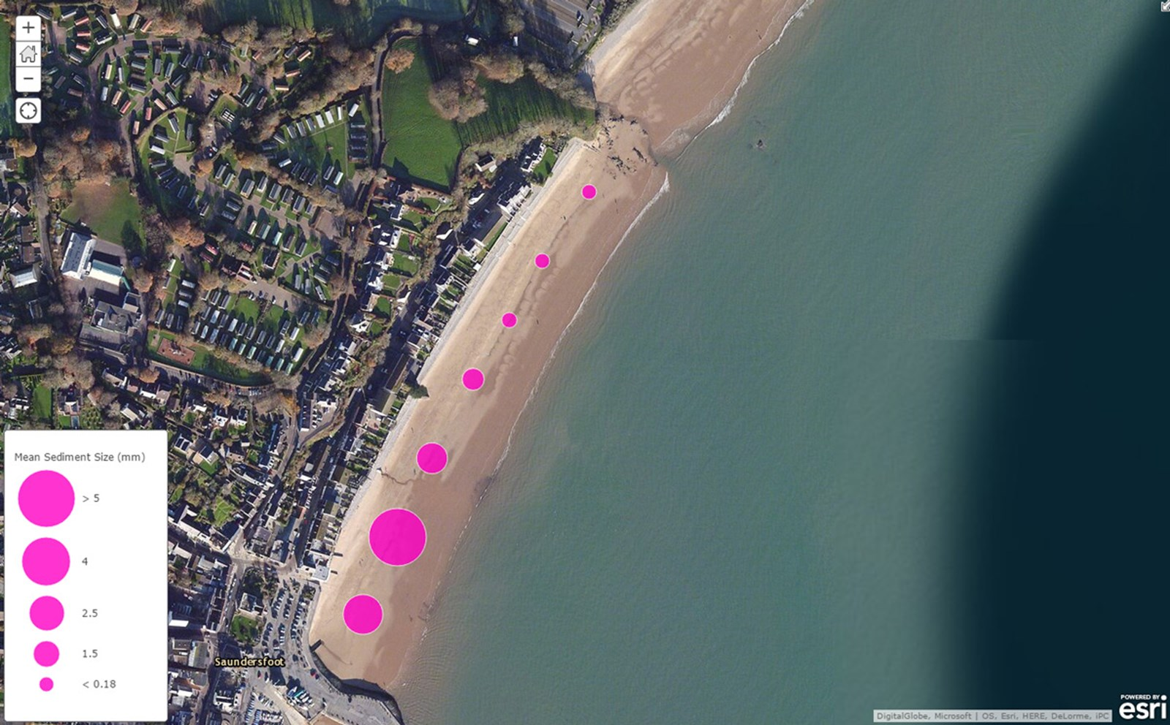
Ymholiad 3: Prosesu a chyflwyno
Cyflwyno data
Mae angen dewis dulliau addas i gyflwyno data. Gallai hyn gynnwys:
Using GIS to plot mean sediment size at location along a stretch of coast

Slide 19
Ymholiad 4: Dadansoddi a chymhwyso dealltwriaeth ehangach
Adnabod, dadansoddi a dehongli tueddiadau a phatrymau.
Cymhwyso gwybodaeth a dealltwriaeth o gysyniadau a phrosesau daearyddol i’r dystiolaeth sydd wedi’i chasglu.
Tueddiadau – newidiadau dros amser, pellter, a.y.b
Patrymau – dosbarthiadau cyson sy’n ailadrodd, e.e. llinol, rheiddiol, cylchol

Slide 20
Ymholiad 4: Disgrifio data
Dilynwch y drefn hon wrth ddisgrifio tueddiadau a phatrymau:
Sylwadau cyffredinol yn disgrifio’r tueddiadau a’r patrymau sy’n amlygu eu hunain.
Cyfeirio at wybodaeth/data penodol ar y graffiau, mapiau a diagramau i gefnogi eich sylwadau.
Adnabod a chynnig sylwadau ar unrhyw eithriadau (anomaleddau) i’r duedd a’r patrwm cyffredinol.

Slide 21
Ymholiad 4: Dadansoddi data
Mae’r histogram yn dangos bod cerigos yn mynd yn llai onglog (yn fwy crwn) gyda phellter ar hyd y traeth o Safle 1 i Safle 6.
Yn Safle 1, roedd 65% o gerigos naill ai yn onglog neu’n onglog iawn. Roedd hyn wedi disgyn i 23% yn Safle 2 ac i 0% yn Safleoedd 5 a 6.
Mewn cyferbyniad, cynyddodd y gyfran o gerigos crwn a chrwn iawn ar hyd y traeth o 0% yn Safle 1, i 34% yn Safle 3 a 88% yn Safle5.
Mae llai o amrediad o onglogrwydd cerigos gyda phellter ar hyd y traeth. Yn Safle 1 mae 4 categori o onglogrwydd, yn Safleoedd 2-4 mae 5 categori ac yn Safle 6 mae tri yn unig.
Mae’r duedd gyffredinol o leihad mewn onglogrwydd yn gyson gyda chyfeiriad drifft y glannau. Wrth i gerigos gael eu cludo ar hyd yr arfordir, mae prosesau athreuliad a chyrathiad yn llyfnhau’r cerrig. Mae erydiad clogwyni yn gyfrifol am y mwyafrif o’r cerrig onglog yn Safle 1.
Notes:
5th bullet needs to have text the same as earlier ones including line spacing – looks very odd!

Slide 22

Ymholiad 5: Dod i gasgliadau
Y cam nesaf ydy dwyn ynghyd eich canfyddiadau i gyrraedd casgliadau sy’n seiliedig ar beth oedd nod wreiddiol eich gwaith maes. Dyma enghraifft:
‘Fel casgliad, mae fy nghanlyniadau’n dangos yn glir bod drifft y glannau’n digwydd ar hyd yr arfordir o’r de i’r gogledd. Cefnogir hyn gan y cynnydd ym maint y traeth (ardal drawstoriad)
a’r gwaddodion yn cael eu dal ar ochr ddeheuol yr argorau pren (cwymp cyfartalog o 45cm ar yr ochr ogleddol). Gellir egluro’r canlyniadau hyn gan ddrifft y glannau’n digwydd o’r de i’r gogledd. Mae yna hefyd ostyngiad ym maint y cerrig (cyfartaledd o 28cm Safle 1; cyfartaledd o 8cm Safle 6) ac onglogrwydd (65% o gerrig yn onglog neu’n onglog iawn Safle 1; 88% yn grwn neu’n grwn iawn yn Safle 6). Wrth i gerrig gael eu cludo gan ddrifft y glannau,
maent yn cael eu herydu gan athreuliad a
chyrathiad.’

Slide 23
Ymholiad 5: Dod i gasgliadau
Nid yw tueddiadau a modelau bob amser yn cael eu hadlewyrchu yn y byd go iawn, er enghraifft:
Nid yw drifft y glannau yn symud i’r un cyfeiriad ar hyd y traeth bob amser. Mae newidiadau yng nghyfeiriad y gwynt yn gallu effeithio hyn.
Mewn cyfnod o storm mae tirffurfiau’r traeth yn gallu newid yn sylweddol mewn cyfnod byr iawn o amser.
Mae ffactorau dynol fel cynlluniau i reoli’r arfordir, proffilio’r traeth neu garthu gwely’r mor yn gallu effeithio ar y prosesau a’r tirffurfiau arfordirol sy’n cael eu creu.
Gall gweithgareddau dynol fel twristiaeth, draenio dŵr a dulliau ffermio effeithio ar system y twyni tywod.

Slide 24

Ymholiad 5: Dod i gasgliadau
Mae casglu data yn gallu cael ei effeithio gan safle’r llanw ar y traeth. Mae hyn yn gallu arwain at ganlyniadau nad ydynt yn ddibynadwy.
Gall fod mynediad wedi ei gyfyngu i rannau o’r traeth neu rannau o’r twyni tywod
Gall amodau’r tywydd
(e.e. stormydd) effeithio ar y tonnau, prosesau arfordirol a thirffurfiau arfordirol
Gall gweithgareddau dynol, fel rheolaeth, twristiaeth ac amddiffynfeydd arfordirol effeithio
ar brosesau a thirffurfiau arfordirol
Notes:
Top label – add ‘results’ after ‘unreliable’. Top arrow needs to be consistent with others in having its point touching the box and not going into it.
Bottom left label should read ‘storms’. I have amended both.

Slide 25
Ymholiad 6: Gwerthuso’r broses
Adnabod cyfyngiadau’r dystiolaeth ddaearyddol – cywirdeb, dibynadwyedd a thuedd.
Ystyried yn feirniadol gryfderau a chyfyngiadau’r data cynradd ac eilaidd a gasglwyd, y dulliau a ddefnyddiwyd, y casgliadau a’r wybodaeth a ddysgwyd.
Ystyried bod rhanddeiliaid yn gallu dylanwadu’n anffafriol gan gyflwyno tuedd.

Slide 26
Ymholiad 6: Gwerthuso’r broses
Sut gallai eich canlyniadau fod yn wahanol ar ddiwrnod arall neu ar amser gwahanol (llanw uchel o’i gymharu â llanw isel)?
Sut gallai sampl mwy o faint neu samplu mewn mwy o safleoedd fod wedi gwella dibynadwyedd?
Gydag ymarfer a fyddai’r technegau casglu data wedi bod yn fwy manwl gywir?
A oedd y strategaeth samplu yn briodol?
A allai llunio diagram yn anghywir fod wedi effeithio ar eich casgliadau?
Notes:
I have amended the brackets in the first bullet

